Slide 1

আজকের পাঠে সবাইকে
শুভেচ্ছা

Slide 2


পরিচিতি
শিক্ষক পরিচিতি
বিষয় পরিচিতি
মোহাম্মদ রফিকুল ইসলাম
প্রধান শিক্ষক
আব্দুল্লাপুর বাজার সর: প্রা:বিদ্যালয়
অষ্টগ্রাম,কিশোরগঞ্জ। মোবাইলঃ ০১৭২৯৩৮১৯৮৮
সময়ঃ ৪৫ মিনিট

Slide 3
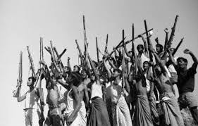
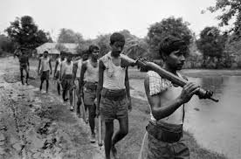
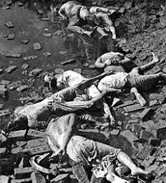
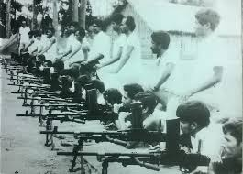
নিচের ছবিগুলো মনোযোগ দিয়ে দেখ।
ছবিগুলো দেখে তুমি কী বুঝতে পেরেছ?
এগুলো আমাদের মুক্তিযুদ্ধ্বের ছবি।

Slide 4
আমাদের আজকের পাঠ
আমাদের মুক্তিযুদ্ধ্ব
পাঠ্যাংশঃ যুদ্ধ্বের সূচনা
অধ্যায়ঃ ০১

Slide 5

শিখনফল
এই পাঠ শেষে শিক্ষার্থীরা---
১৪.1.১ বাংলাদেশের প্রথম অস্থায়ী সরকার কোথায়, কখন ও কেন গঠিত হয়েছিল তা বর্ণনা করতে পারবে।

Slide 6
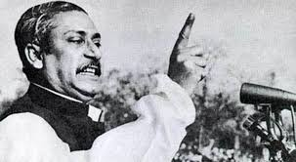
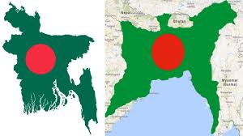
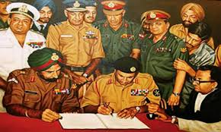
জাতির জনক
মুক্তির চেতনা
বাংলাদেশ
মুক্তিযুদ্ধ্বে অংশগ্রহণ
যুদ্ধ্ব শেষে আত্বসমর্পণ দলীলে স্বাক্ষর
১৯৭১ সালের মহান মুক্তিযুদ্ধ্ব বাঙালি জাতির ইতিহাসে একটি অত্যান্ত গৌরবময় দিন। মুক্তিযুদ্ধ্বের মাধ্যমে আমরা লাভ করেছি আমাদের এই প্রিয় দেশ বাংলাদেশ।

Slide 7
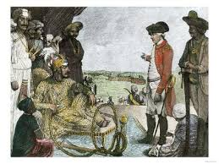
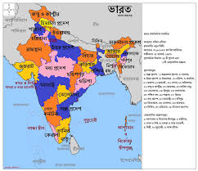
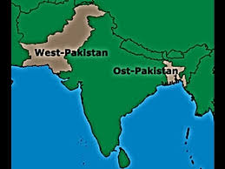
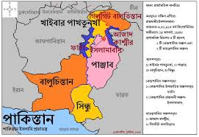
বৃটিশ শাসক গোষ্টি
ভারতের মানচিত্র
পশ্চিম পাকিস্তান
পূর্ব পাকিস্তান
পাকিস্তানের মানচিত্র
১৯৪৭ সালে বৃটিশরা এই উপমহাদেশ ছেড়ে চলে যাওয়ার পর সৃষ্টি হয় দুইটি স্বাধীন রাষ্ট্র, একটি ভারত এবং অন্যটি পাকিস্তান। পুর্ব ও পশ্চিম পাকিস্তান নিয়ে গঠিত হয় পাকিস্তান।

Slide 8
একক কাজ
প্রশ্নঃ কত সালে বাংলাদেশে মুক্তিযুদ্ধ্ব হয়েছিল?
উত্তরঃ ১৯৭১ সালে বাংলাদেশে মুক্তিযুদ্ধ্ব হয়েছিল।

Slide 9
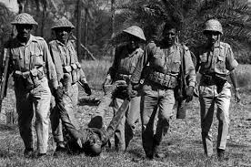
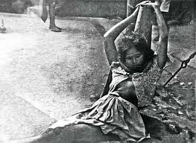
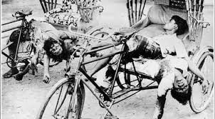
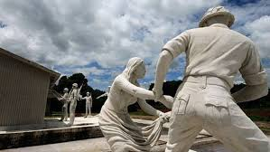
নির্বিচারে হত্যা
শারিরীক নির্যাতন
অকাতরে গনহত্যা
পাশবিক নির্যাতন
পাকিস্তান রাষ্ট্রের জন্মের পর থেকেই পশ্চিম পাকিস্তানিরা পুর্ব পাকিস্তানের বাঙ্গালি জনগনের ওপর শুরু করে অত্যাচার ও নিপীড়ন।

Slide 10
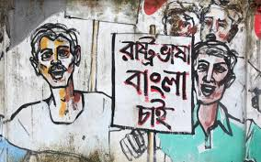
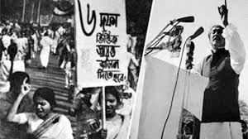
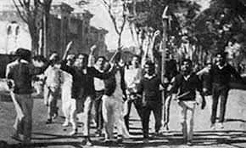

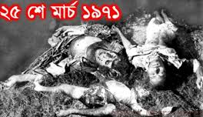
৫২এর ভাষা আন্দোলন
৬ দফা আন্দোলন
৬৯এর গনভ্যূথান
৭০এর নির্বাচনে বিজয়লাভ
৭১এর ২৫শে মার্চ
স্বাধীনতার ঘোষনা
বাঙ্গালিরাও সঙ্গে সঙ্গে প্রতিবাদ আন্দোলন সগুরু করে। এরকম কয়েকটি উল্লেখযোগ্য আন্দোলন হলঃ ১৯৫২ সালের ভাষা আন্দোলন। ১৯৬৬ সালের ৬ দফা আন্দোলন। ১৯৬৯ সালের গনঅভ্যূথান। ১৯৭০ সালের সাধারণ নির্বাচনে আওয়ামী লীগের নিরঙ্কুশ বিজয়। ১৯৭১ সালের ২৫এ মার্চে পাকিস্তান সেনাবাহিনীর নারকীয় গনহত্যা ও বাঙ্গালিদের প্রতিরোধ। ১৯৭১ সালের ২৬এ মার্চে বঙ্গবন্ধ্বুর স্বাধীনতার ঘোষনার মধ্য দিয়ে মহান মুক্তিযুদ্ধ্বের শুরু।

Slide 11
জোড়ায় কাজ
মিলিয়ে নাও
নিচের ছকে সালের পাশে আন্দোলনের নাম উল্লেখ কর।
সাল | আন্দোলনের নাম
১৯৫২
১৯৬৬
১৯৬৯
ভাষা আন্দোলন
ছয় দফা আন্দোলন
গনঅভ্যূথান

Slide 12
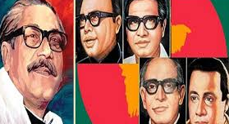
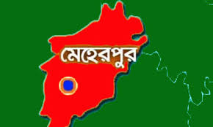
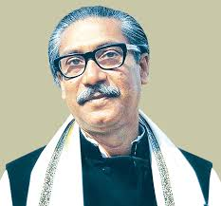
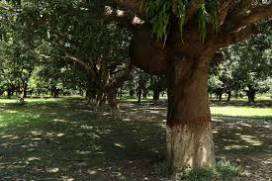

মুজিবনগর সরকার
মেহেরেপুর মহকুমা
স্বাধীন বাংলাদেশের রাষ্ট্রপতি
বৈদ্যনাথ তলা আমবাগান
১৭ই এপ্রিল শপথ গ্রহণ
মুক্তিযুদ্ধ্ব শুরুর এক মাসের মধ্যেই ১৯৭১ সালের ১০ই এপ্রিল গঠন করা হয় বাংলাদেশের প্রথম সরকার, যা ‘মুজিবনগর সরকার’ নামে পরিচিত। তৎকালীন মেহেরপুর মহকুমার বৈদ্যনাথ তলায় (বর্তমান নাম মুজিবনগর) আম্বাগানে ১৭ই এপ্রিল এই সরকার শপথ গ্রহণ করে। বঙ্গবন্ধ্বু শেখ মুজিবুর রহমানকে স্বাধীন বাংলাদেশের রাষ্ট্রপতি হিসেবে ঘোষনা করা হয়।

Slide 13
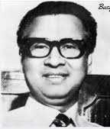
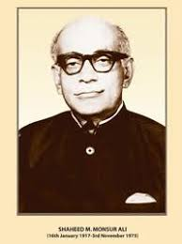
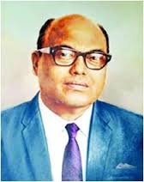
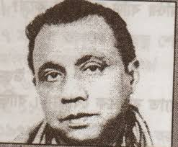
তাজউদ্দীন আহমদ
ক্যাপ্টান মন্সুর আলী
সৈয়দ নজ্রুল ইসলাম
এ,এইচ, এম কাম্রুজ্জামান
অস্থায়ী সরকারের সদস্যবৃন্দ
তিনি পাকিস্তানি কারাগারে বন্দি ত্যহাকার কারণে উপরাষ্ট্রপতি সৈয়দ নজরুল ইসলাম অস্থায়ী রাষ্ট্রপতির দায়িত্ব পালন করেন। এ সরকারের অন্যতম সদস্যরা হলেন প্রধানমন্ত্রী তাজউদ্দীন আহমদ, ক্যাপ্টেন মনসুর আলী ( অর্থ ও পরিকল্পনা মন্ত্রী) ও এ, এইচ, এম কামারুজ্জামান ( স্বরাষ্ট্র এবং ত্রান ও পুনর্বাসনমন্ত্রী।

Slide 14
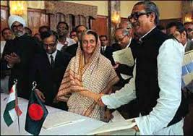
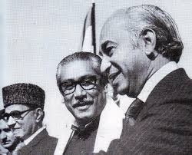
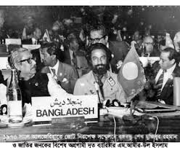
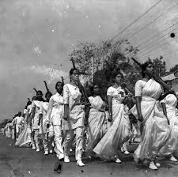
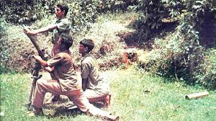
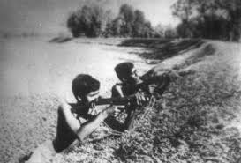
দেশ বিদেশের নেতৃবৃন্দের সাথে বঙ্গবন্ধ্বু শেখ মুজিবুর রাহমান
সকল শ্রেণি পেশার মানুষ সশস্র সংগ্রামে ঝাঁপিয়ে পড়ে
মুক্তিযুদ্ধ্বকে সঠিকপথে পরিচালনা এবং দেশ ও বিদেশে মুক্তিযুদ্ধ্বের পক্ষে জনমত গঠন ও সমর্থন আদায় করার ক্ষেত্রে এই সরকার সফলতা লাভ করে। মুজিবনগর সরকার গঠনের পর মুক্তিযুদ্ধ্বের গতি বৃদ্বি পায়। এ সরকারের নেতৃত্বে সকল শ্রেণির বাঙালি দেশকে শত্রু মুক্ত করার জন্য সশস্ত্র সংগ্রামে ঝাঁপিয়ে পড়েন।

Slide 15



দলীয় কাজ
নিচের প্রশ্ন গুলোর উত্তর দাও।
Group -1
মুজিব নগর সরকার সম্পর্কে ৩টি বাক্য লিখ।
Group -2
অস্থায়ী সরকারের অন্যান্য সদস্যদের নাম লিখ।
Group -3
মুজিব নগর সরকারের সফলতা সম্পর্কে ৩টি বাক্য লিখ।

Slide 16
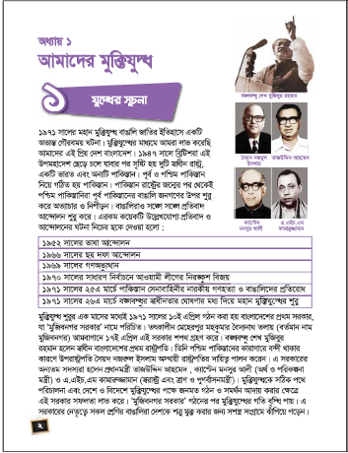
পাঠ্যবইয়ের সাথে সংযোগ স্থাপন
তোমার পাঠ্যবইয়ের ২ ও ৩ পৃষ্ঠা খোলে মনোযোগ দিয়ে পড়।

Slide 17
মূল্যায়ন
সময়ঃ ৫মিনিট
সংক্ষেপে উত্তর দাও।
১। ১৯৪৭ সালে সৃষ্ট দুটি স্বাধীন রাষ্ট্রের নাম লিখ।
২।পাকিস্তানী সেনাবাহিনী কত তারিখে নারকীয় গনহত্যা শুরূ করেছিল?
৩। মুজিব নগর সরকার কখন শপথ গ্রহন করে?
৪। স্বাধীন বাংলাদেশের প্রথম রাষ্ট্রপতি কে ছিলেন?
৫। মুজিব নগর সরকারের অস্থায়ী রাষ্ট্রপতি কে ছিলেন?

Slide 18

বাড়ির কাজ
মুক্তিযুদ্ধ্ব সম্পর্কে তোমার পরিবারের বয়োজেষ্ঠ্যদের কাছ থেকে তাদের অভিজ্ঞতা শুনে সেগুলো নিজের খাতায় লিখবে।

Slide 19
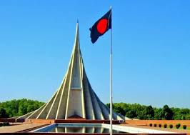

ধ
ন্য
দ
বা

